Slide 1
Об организации внеурочной деятельности в рамках реализации обновленных ФГОС
МИНИСТЕРСТВО ОБРАЗОВАНИЯ И НАУКИ АЛТАЙСКОГО КРАЯ
Заместитель министра образования и науки Алтайского края,
Терновая Лариса Станиславна

Slide 2
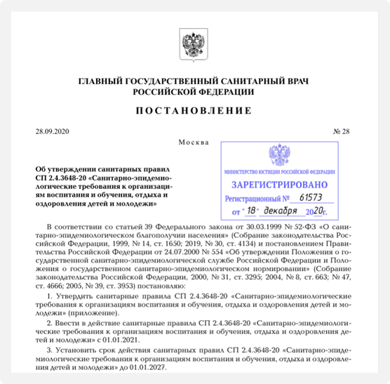
Понятийный аппарат внеурочной деятельности
Внеурочная деятельность - организованная школой образовательная деятельность, направленная на достижение планируемых результатов освоения основных образовательных программ (личностных, метапредметных и предметных), осуществляемая в формах, отличных от урочной.
3.4.16. Часы, отведенные на внеурочную деятельность, должны быть организованы в формах, отличных от урочных, предусматривающих проведение общественно полезных практик, исследовательской деятельности, реализации образовательных проектов, экскурсий, походов, соревнований, посещений театров, музеев и иные формы.

Slide 3
Основная образовательная программа
пояснительная записка;
планируемые результаты освоения обучающимися программы основного общего образования;
система оценки достижения планируемых результатов освоения программы основного общего образования.
рабочие программы учебных предметов, учебных курсов (в том числе внеурочной деятельности), учебных модулей;
Программа формирования универсальных учебных действий у обучающихся;
рабочая программа воспитания;
учебный план;
план внеурочной деятельности;
календарный учебный график;
календарный план воспитательной работы
Характеристика условий реализации программы основного общего образования
Целевой
Содержательный
Организационный

Slide 4
Реализация плана внеурочной деятельности
Учреждения ДПО
Научные организации
Учреждения культуры и спорта
Учреждения СПО и ВПО

Slide 5
Формы внеурочной деятельности
1
Активность и самостоятельность обучающихся
2
Сочетание индивидуальной и групповой работы
3
Гибкий режим занятий
4
До 1320 часов –НОО
До 1750 часов -ООО
Переменный состав обучающихся
TITLE
HERE
5
Проектная, исследовательская деятельность, экскурсии, походы, деловые игры и тд.

Slide 6
Содержательное наполнение внеурочной деятельности
Воспитание гармонично развитой и социально ответственной личности на основе духовно-нравственных ценностей народов Российской Федерации, исторических и национально-культурных традиций.
План внеурочной деятельности
Рабочая программа воспитания образовательной организации

Slide 7
Модели плана внеурочной деятельности

Slide 8
Планирование внеурочной деятельности
1 час
Информационно-просветительские занятия патриотической, нравственной и экологической направленности «Разговоры о важном» (понедельник, первый урок)
Часть, рекомендуемая для всех обучающихся
1 час
Занятие по формированию функциональной грамотности обучающихся (в том числе финансовой грамотности
1 час
Занятия, направленные на удовлетворение профориентационных интересов и потребностей обучающихся
3 часа
Занятия, связанные с реализацией особых интеллектуальных и социокультурных потребностей обучающихся
Вариативная часть
Занятия, направленные на удовлетворение интересов
и потребностей обучающихся в творческом и физическом развитии, помощь в самореализации, раскрытии и развитии способностей и талантов
2 часа
2 часа
Занятия, направленные на удовлетворение социальных интересов и потребностей обучающихся

Slide 9
Управленческие механизмы организации внеурочной деятельности
внесение изменений в локальные акты общеобразовательной организации
планирование и реализация мероприятий по обеспечению условий для организации внеурочной деятельности (кадровых, материально-технических, финансовых, информационных и т.п.);
организация работы методических служб на федеральном, региональном, муниципальном уровнях и уровне образовательной организации.

Slide 10
ЧЕК-ЛИСТ
самодиагностики готовности образовательной организации к реализации внеурочной деятельности в рамках обновленных ФГОС НОО и ООО

